Slide 1
RTBgrondwater
Frank Swartjes
Sandra Boekhold
Piet Otte
Peter van Breemen
Arjen Wintersen
Michiel Rutgers
Mike Wit
Ton Schouten

Slide 2
INHOUD
Inleiding
Beschermingsdoelen/ functies
Procedure

Slide 3
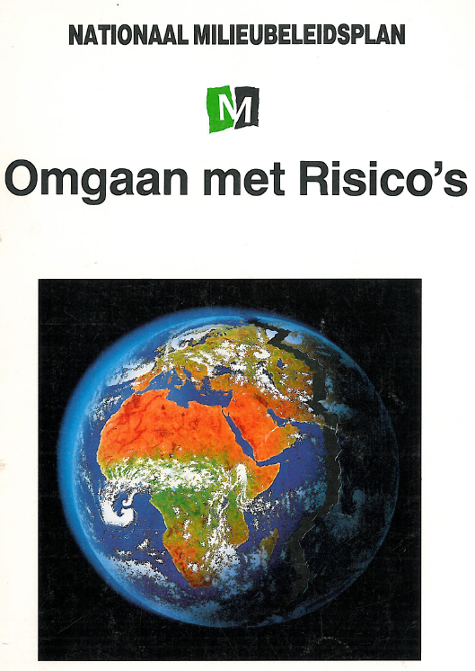
GESCHIEDENIS
Omgaan met risico’s 1989
Saneringsurgentiesystematiek (SUS): 1994
Sanscrit: vanaf 2004
Accent op (boven)grond
Grondwater beperkt en niet degelijk
3
3
Notes:
3

Slide 4
DOEL RTB GRONDWATER
Beoordelen chemische kwaliteit
Voorheen: OK/ niet OK; spoed/ geen spoed
Nu: beleidskeuzes
4
4
Notes:
4

Slide 5
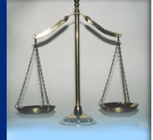
RANDVOORWAARDEN RTBgrondwater
Omgevingswet
Transparant
Uniform
Breed toepasbaar
Flexibel: lokaal/regionaal beleid verdisconteren
5
5
Notes:
5

Slide 6
PLANNING
September 2020: layout gereed
Uitwerking maart 2021: gereed
Juni 2021: software gereed
Testfase?

Slide 7
INHOUD
✓ Inleiding
Beschermingsdoelen/ functies
Procedure
Hydrologische aspecten

Slide 8
BESCHERMINGSDOELEN
Gezondheid
Milieu/ ecologie
Landbouwproducten
Grondwater
8
17 sept 2020
Notes:
8

Slide 9
GEZONDHEID
Opgelegde blootstelling:
uitdamping, permeatie drinkwaterleidingen
Drinkwaterconsumptie, privé
Drinkwaterconsumptie, publiek
9
17 sept 2020
Notes:
9

Slide 10
GEZONDHEID
Groenteconsumptie
● via poriewater beinvloed door grondwater/ capillaire opstijging
● na irrigatie
10
17 sept 2020
Notes:
10

Slide 11
MILIEU/ ECOLOGIE
Organismen grondwater (soortenbescherming)
Processen grondwater
11
17 sept 2020
Notes:
11

Slide 12
MILIEU/ ECOLOGIE
Oppervlaktewater, beinvloed door grondwater
12
17 sept 2020
Notes:
12

Slide 13
LANDBOUWPRODUCTEN
Gewassen (indien beinvloed door grondwater)
Vee (tgv drenking)
13
17 sept 2020
Notes:
13

Slide 14
GRONDWATER
Intrinsieke waarde
Transporteur/ beschermingsdoel
‘Dynamische situatie’
14
17 sept 2020
Notes:
14

Slide 15
INHOUD
✓ Inleiding
✓ Beschermingsdoelen/ functies
Procedure
Hydrologische aspecten

Slide 16
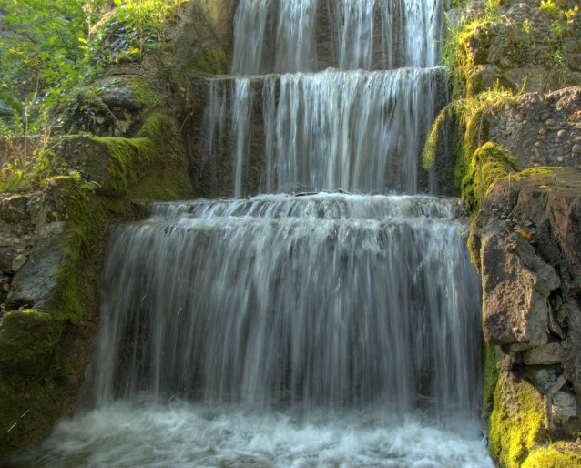
STAPSGEWIJZE PROCEDURE
Drie stappen
Iedere stap:
      minder conservatief
      meer realistisch
      bewerkelijker
Eenvoudig als mogelijk/ complex indien nodig
16
16
Notes:
16

Slide 17
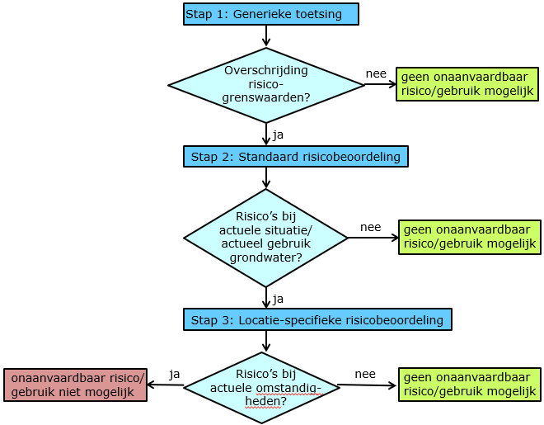
STAPSGEWIJZE PROCEDURE
17
17 sept 2020
Notes:
17

Slide 18
VOORBEELD: BENZEEN
18
17 sept 2020
Notes:
18

Slide 19
VERSPREIDING CIRCULAIRE
BODEMSANERING 2013
Het gebruik van de bodem door mens of ecosysteem wordt bedreigd
Er is sprake van een onbeheersbare situatie
√

Slide 20
DYNAMISCHE SITUATIE
Groot volume, snelle verplaatsing
Intrinsieke waarde grondwater
Slot op de deur voor toepassen risicogrenswaarden
Sanering overwegen

Slide 21
DYNAMISCHE SITUATIE
Parallel aan stapsgewijze procedure
Analoog aan Circulaire bodemsanering 2013 (enige wijzigingen)
Volume, verplaatsingsnelheid, drijf- en zaklagen
21
17 sept 2020
Notes:
21

Slide 22
STAPSGEWIJZE
PROCEDURE
22
17 sept 2020
Notes:
22

Slide 23
STANDAARD RISICOBEOORDELING
STAP 2
Meer details
Actuele situatie/ conservatief
Uit te voeren door ‘derden met basiskennis’
RTBgrondwater: relatief eenvoudige modellen en formules

Slide 24
LOCATIE-SPECIFIEKE RISICO-
BEOORDELING STAP 3
Nog meer details
Actuele situatie/ realistischer
Expertkennis
Metingen in combinatie met berekeningen
RTBgrondwater: richtlijnen

Slide 25
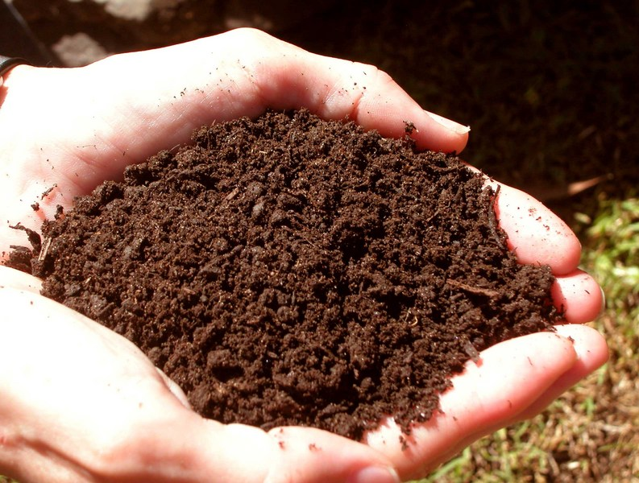
Publiek BodemBreed
Forum:
Dank voor
aandacht
→ frank.swartjes@rivm.nl
www.RIVM.NL

